Slide 1
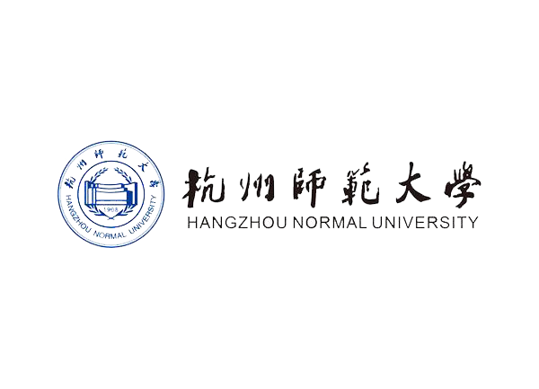
大单元：结构化的任务链中提升语文核心素养
——以王岱老师的专题教学为例
汇报人：杭州师范大学经亨颐教育学院 黄冰茹
Notes:
各位老师好，我是来自杭州师范大学的黄冰茹
我今天汇报的主题是：大单元：结构化的任务链中提升语文核心素养——以王岱老师的专题教学为例

Slide 2
PART 01
大单元教学：
作为落实语文核心素养的教学方式之一
Notes:
首先来谈谈本文的研究背景

Slide 3
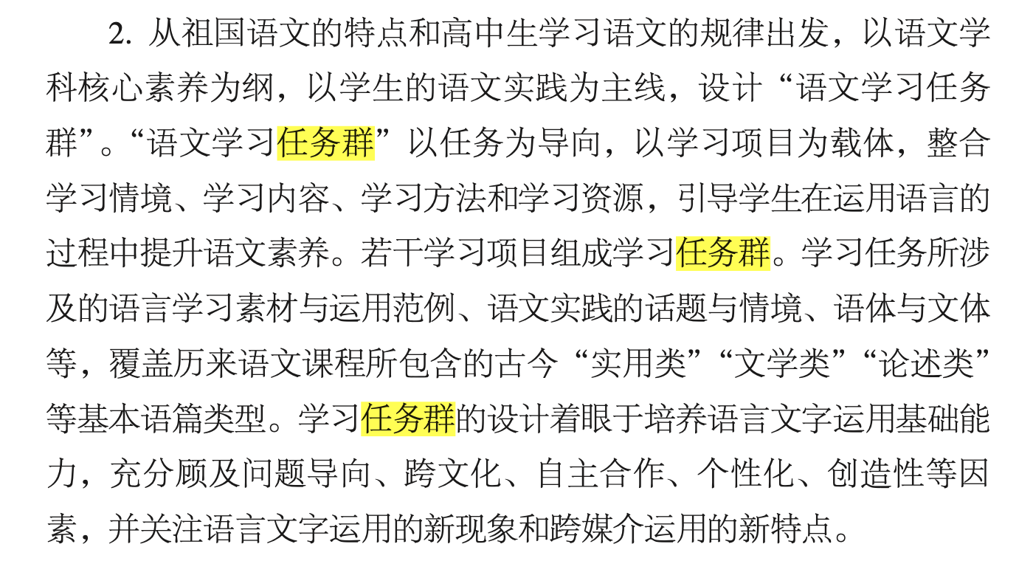
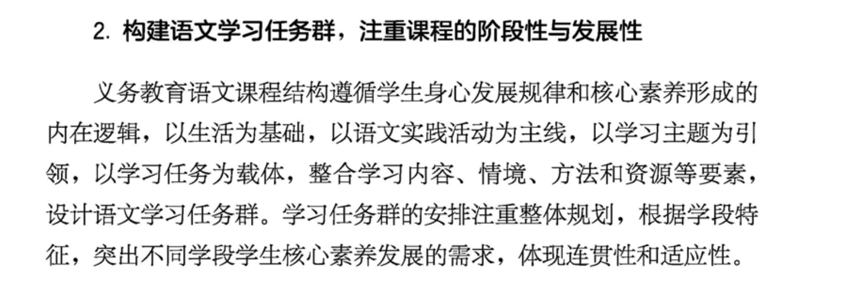
《普通高中语文课程标准（2017年版2020年修订）》
《义务教育语文课程标谁（2022年版）》
大单元教学是“学习任务群”实施的重要路径，是一种基于单元整体性、综合性、系统性的教学，也是落实语文核心素养的教学方式之一。
Notes:
无论是上半年刚刚出台的义教课标，还是17年的高中语文课程标准，都将“学习任务群”作为语文课程内容的主要组织形态和呈现方式。
大单元教学是“学习任务群”实施的重要路径，是一种基于单元整体性、综合性、系统性的教学也是落实语文核心素养的教学方式之一。

Slide 4
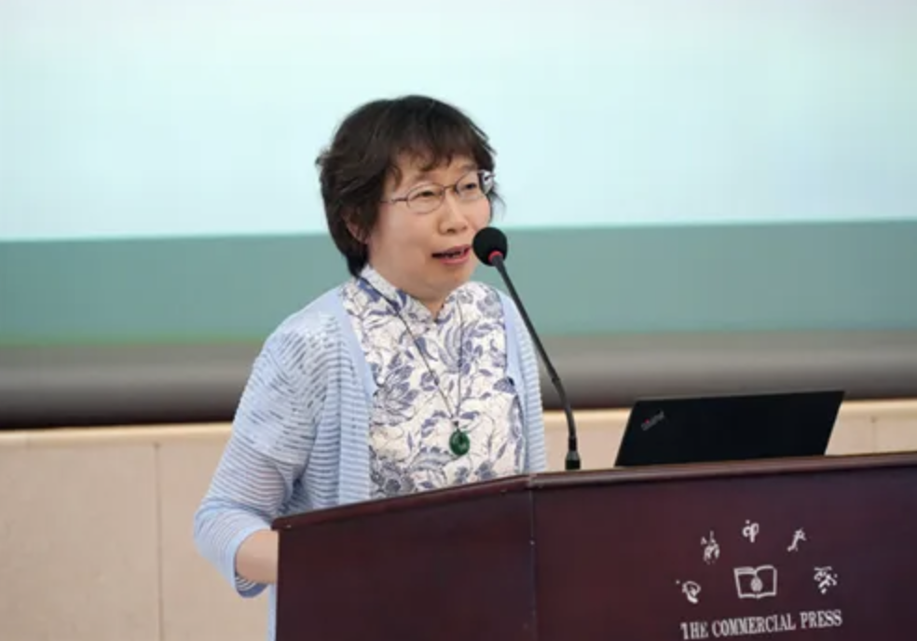
*教学案例：
- 徜徉自然，叩问生命——《我与地坛(节选)》
“小微”任务群教学方案
- 走近陶渊明”专题教学案例
-“穿越时空的声音”专题教学案例
-“铭记历史，珍爱和平”新闻专题教学设计
-《战国四公子》专题阅读教学
……
北京市第八十中学特级教师王岱老师
鲜明特征：
多课时、大容量 合理的组织排列顺序
内在逻辑关联的任务链 明确的结构功能
Notes:
目前，完成周期短、所需资源少、问题情境简单的小任务已有相当多的成功经验，而核心素养时代，以单元为单位的大目标、大任务的单元教学尝试与探索显得更为必要
北京市第八十中学特级教师王岱老师近年来在专题教学、任务群教学方面有较丰硕的成果。
她的课例往往多课时、大容量，其鲜明特征是设置内在逻辑关联的任务群链、明确的结构功能和合理的组织排列顺序，恰好符合“大单元教学”的设计思路。
通过对王岱老师专题教学课例的分析，我归纳出了几条大单元教学的策略

Slide 5
PART 02
策略一：有机统整教学内容

Slide 6
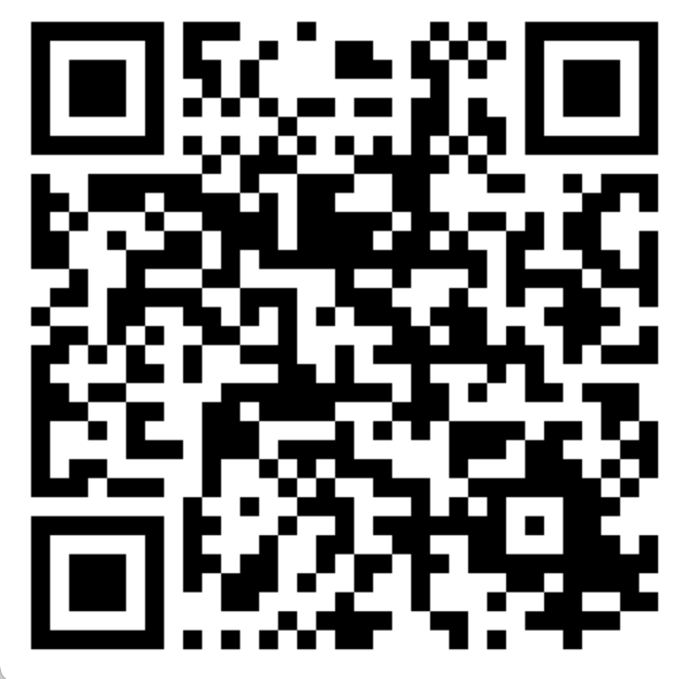
大单元教学：
需要整合多种要素，将其组合成结构化、富有挑战性的学习任务
典型的学习材料
*案例：
《战国四公子》专题阅读教学
精要的学习内容
清晰的教学逻辑
Notes:
高度统整的教学内容也是有效教学实施的必然前提，这需要达到三方面要求
下面就通过战国四公子这个案例来看王老师在教学设计过程中是如何处理这三者的。

Slide 7
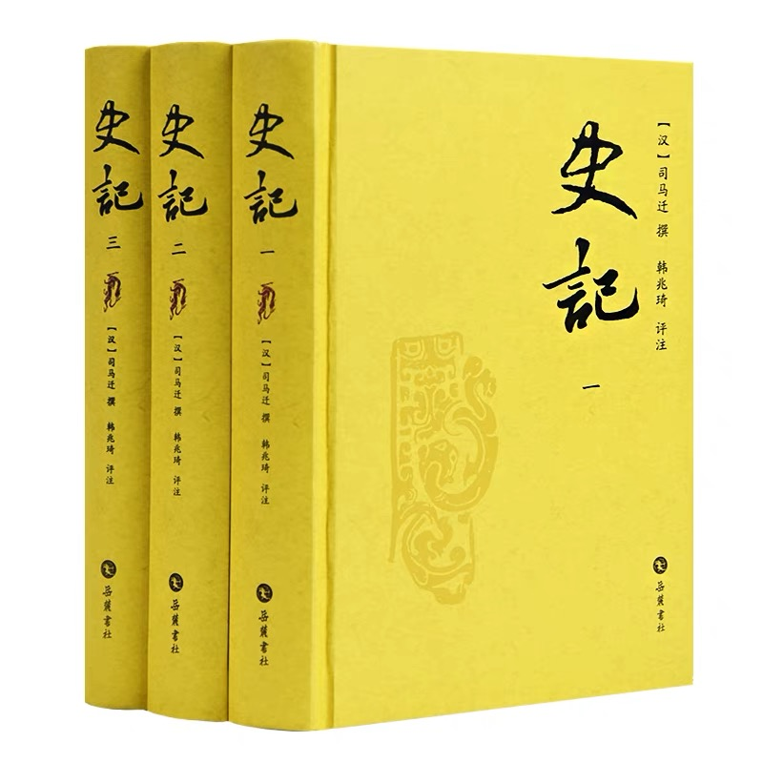
典型的学习材料
优秀的阅读材料一定是具有较强典型性，以便学生能够精读一篇，学会一类，以达到触类旁通的效果。
“战国四公子列传”
1.情节性强，适合中学生去阅读
2.具有典型性，可以大致窥见《史记》的写人艺术
3.内容丰富，隐含战国时期大量社会历史信息，文化价值高

Slide 8
精要的学习内容
对于中学生来说，教《史记》应该教学界共识性强、有助于学生理解史传这种文体的核心知识，目的在于帮助学生建立起文本与知识、策略间的联系，建构阅读图式。
Notes:
从这一系列学习要求中，我们认识到教学应该始于课标、教材，基于学情。除此以外，更能窥见的是王岱老师在课堂背后对学习内容的精心甄选。

Slide 9
清晰的教学逻辑
高容量的大单元教学，难度就在于要将多维度的学习任务以有序的逻辑链条串联起来。
大任务：
第一梯度：筛选整合信息，理解文本的基本内容
第二梯度：评价人物，锻炼书面语言表达能力
第三梯度：梳理 、探究，发现 、创新
小任务：
1.请为孟尝君编制大事年表
2.冯谖是一个怎样的人?
3.请列出平原君所做之事及宾客为平原君所做之事
4.请分别用一句话概括毛遂、李同
Notes:
教学案例既涉及文言阅读方法，也涉及筛选整合信息、对比点评等阅读理解和鉴赏等方面的要求，
如果不找到这些任务间的内在关系，势必会冗杂而混乱，而王岱老师却创造性地用多梯度的大小任务组成有序的任务链，教学设计连贯清晰，活动丰富而不杂乱。
这说明，在相似文本的差异间找到链接点，设置有内在关联的学习板块，也是使教学线索变得清晰的有效途径之一。

Slide 10
PART 03
策略二：设计结构化的任务链

Slide 11
如何设计富有创意的、学生喜欢参与且切实有效的学习活动，是大单元教学最重要的一环。
—— 荣维东教授
学习任务的结构化，能够有效改变活动零散、割裂的状态，提供关联、整合的学习内容，有利于学生在教学过程中理解、内化知识与技能，建构素养体系。
结构化是优化大单元教学的关键

Slide 12
第一级任务 | 第二级任务 | 第三级任务
环节一： 读其诗文，想见其为人 | 1.重读《五柳先生传》， 写阅读反思 | 1.用几个词语概括五柳先生的形象；一段话描述你的阅读体会
 |  | 2.重读《五柳先生传》，重新概括、描述体会；谈经典重读意义
 | 2.精读《归去来兮辞》， 写推荐文字 | 1.朗读《归去来兮辞》，疏通文意。列出语言上的注意点
 |  | 2.列出陶渊明归隐田园的原因
 |  | 3.写一段推荐文字
 |  | 4.补充你对五柳先生的认识
 | 3.阅读陶渊明的诗， 鉴赏评点 | 1.阅读以上各诗，用简洁的语言进行评点
 |  | 2.对陶诗中“违”字作探究
 |  | 3.陶渊明的诗文给你描绘了一个怎样的五柳先生？
 |  | 4.对陶渊明诗文作出初步评价
环节二: 读众人眼中的陶渊明，思考其为人 | 1.自读萧统笔下的 相关文集 | 1.给《〈陶渊明集〉序》断句，试着归纳断句的方法
 |  | 2.阅读萧统的文字，再次补充你对陶渊明的认识
 | 2.看众人眼中的陶渊明， 思考其影响 | 1.读陶渊明《乞食》，探讨他晚年的乞食和他人对此的评价
 |  | 2.朱光潜与鲁迅对陶渊明的评论不同，你是怎样看的？ 请结合你对陶渊明诗文的阅读写出你的思考
*案例：
“走近陶渊明”
专题教学
Notes:
根据《走近陶渊明》专题教学案例，抽取其中两个教学环节，制作了一张图表，我们也能清晰地看出学习内容的三级结构。较为抽象、概括的一级学习结构在第二、三级学习任务中落实下来。

Slide 13
大单元设计中的任务链应遵遁以下原则：
第一，实践性 阅读《归去来兮辞》，写推荐文字
读陶诗评论，要思考研究诗人的方法
第二，层递性 “读其诗文”——“探究陶渊明精神”——
“读众人眼中的陶渊明”——“读评论家笔下的陶渊明”
第三，建构性 梳理与探究，知识实现结构化

Slide 14
PART 04
策略三：关注学习过程的评价

Slide 15
义教新课标在“实施建议”中指出:“过程性评价贯串语文学习全过程”“考察学生在语文学习过程中表现出来的学习态度、参与程度和核心素养的发展水平”。
将评价整合进教学过程，有利于及时反馈教与学的情况，并指导教学实践。
更重要的是，过程性评价的本质是“为学习的评价”而不是“对学习的评价”。
“为学习的评价”需要具备两个要素：
一是要有目标，即评价要检测的是单元的教学目标；
二是要推动指向改变或建设的一系列行为，如评价量表。
Notes:
将评价整合进教学过程，有利于及时反馈教与学的情况，并指导教学实践。
更重要的是，过程性评价的本质是“为学习的评价”而不是“对学习的评价”。

Slide 16
项目 | 目标要求 | 评价结果 | 评价方式
采访计划 | 1.选择的采访对象有一定的新闻价值 2.计划安排合理，要求明确 3.分工合理，团队合作 | 等级（优、良、合格、不合格） | 小组自评 教师复核
采访过程 | 1.气氛自然，和谐 2.提问得体，且有启发性，有新闻价值 3.采访能步步深入 4.采访小组成员配合默契 | 等级（优、良、合格、不合格） | 小组自评 教师复核
成果展示 | 1.采访记录完整，清晰 2.形式完整，符合新闻作品要求 3.新颖，可读性强 | 等级（优、良、合格、不合格） | 小组自评 各组互评 教师复核
新闻专题教学采访评价表

Slide 17
*案例：
铭记历史，珍爱和平——“实用性阅读与交流”任务群之新闻专题教学设计
多元的评价方式：
第一，评价类型。有形成性评价与总结性评价；
第二，评价主体。教师评价、复核，学生自评、互评，小组互评；
第三，评价对象，如“纪念特刊”策划方案、“关注老兵，抢救历史”计划；
第四，评价维度，对方案、计划的合理性、可操作性及翔实、周密程度、新颖性都提出了具体的要求；
此外，还有设置丰富多样的量化表格：采访评价表、人物小传评价表、新闻评论评价表、纪念特刊编辑评价表等。
Notes:
这些评价的指标不同、目标不同，有的确定活动规则，有的推动任务完成，有的学习的关键环节提供学习支架等，以不同的形式呈现“评价即指导”的理念。

Slide 18
小结
在王岱老师的专题阅读教学课中，我们从中能够窥见大单元教学的魅影。作为新课标所倡导的教学方式，一线教师应该怀抱着开放的心态，在这些优秀的、经典的课例理解大单元教学的设计、组织、实施，尝试在课堂中开展契合学情的大单元教学。
对于语文学科中的大单元教学来说，阅读材料、课程资源增加不是教学实施的难点。活动开展依托于创造化的任务设计，关键是需要教师依据合理的教学线索，设计出情境化、层级化、结构化的任务链，有序推动活动展开，最终提升学生的语文核心素养。

Slide 19
感谢倾听，恳请各位老师批评指正！

